Slide 1
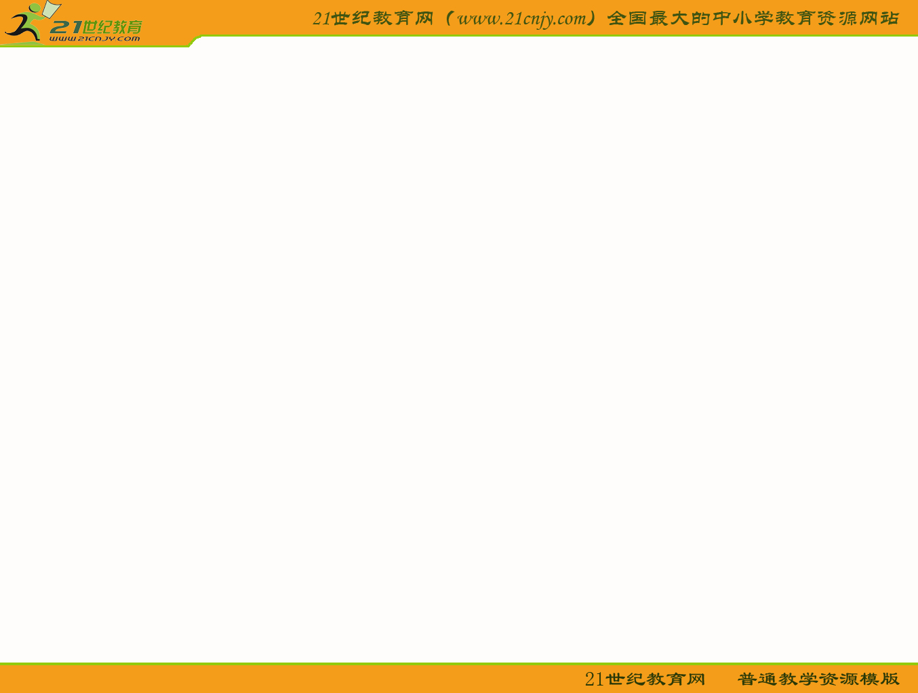
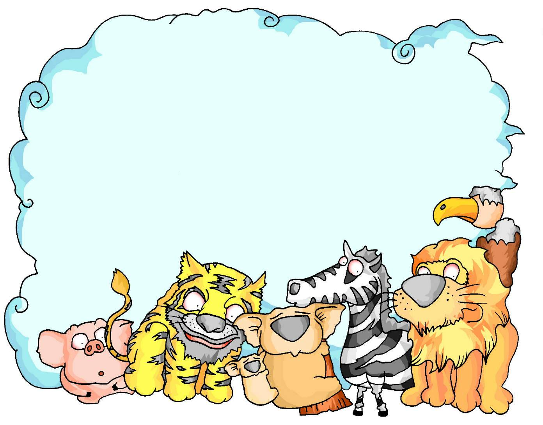
（语文A版）一年级语文上册第一单元
数字歌
Notes:
本资料来自于资源最齐全的２１世纪教育网www.21cnjy.com

Slide 2
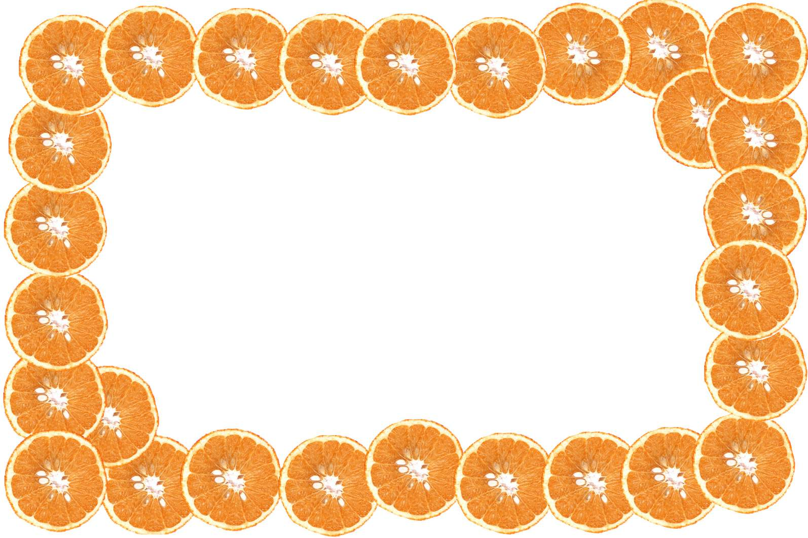
读一读，写一写
Notes:
本资料来自于资源最齐全的２１世纪教育网www.21cnjy.com

Slide 3
sān sì liù bā
( ) ( ) ( ) ( )
三
四
六
八
shān shí jiǔ dà
( ) ( ) ( ) ( )
山
石
九
大
Notes:
本资料来自于资源最齐全的２１世纪教育网www.21cnjy.com

Slide 4
把笔画数相 同的字写在一起
Notes:
本资料来自于资源最齐全的２１世纪教育网www.21cnjy.com

Slide 5
田 五 六 石 水 土 大 四山
四画
五 六 水
三画
五画
土 大 山
田 石 四
Notes:
本资料来自于资源最齐全的２１世纪教育网www.21cnjy.com

Slide 6
看图写字。
Notes:
本资料来自于资源最齐全的２１世纪教育网www.21cnjy.com

Slide 7
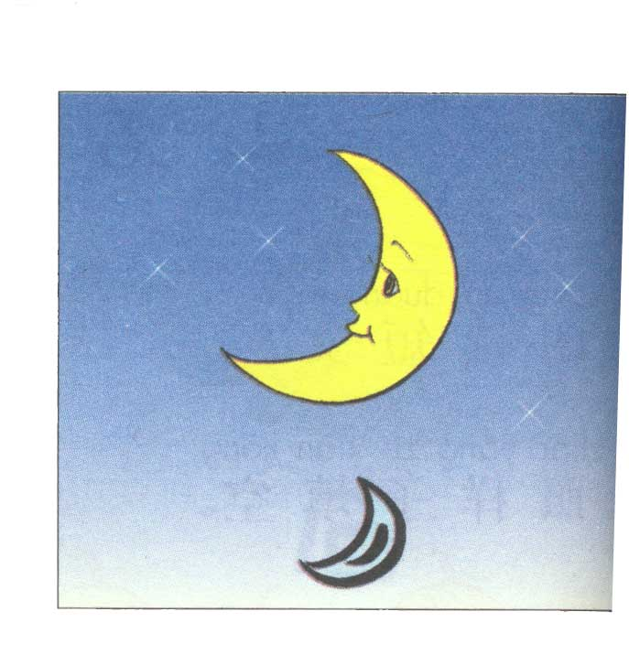
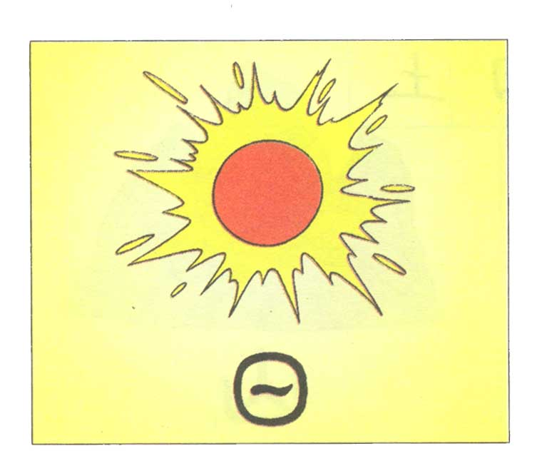
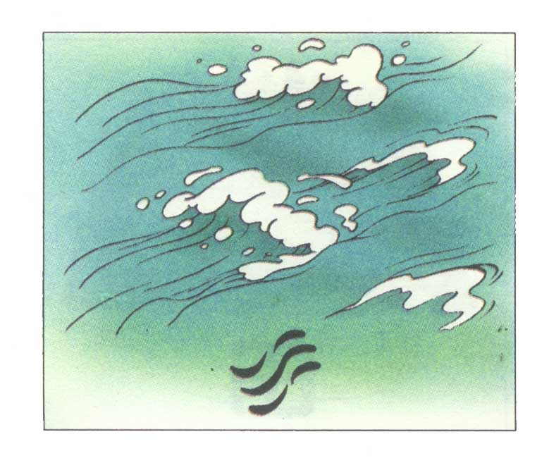
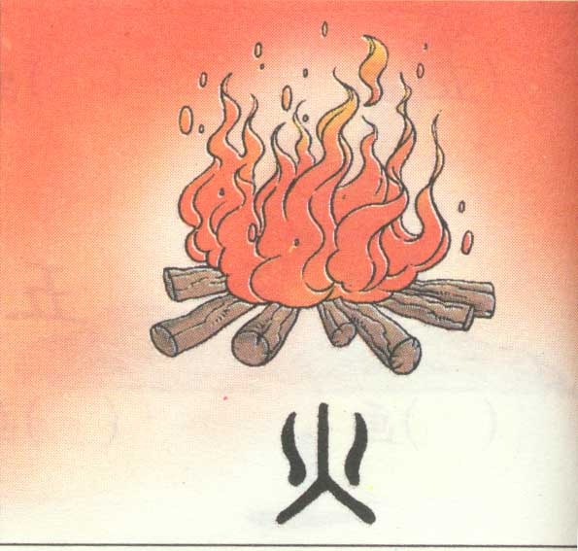
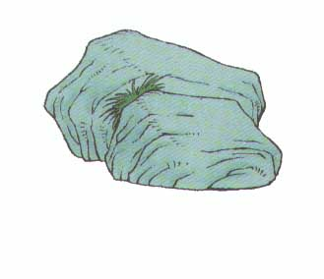
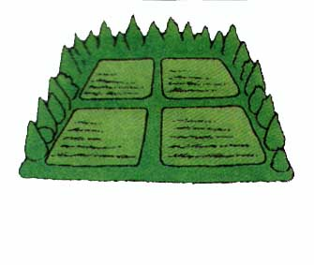
日
月
水
（ ） （ ） （ ）
（ ） （ ） （ ）
火
石
田
Notes:
本资料来自于资源最齐全的２１世纪教育网www.21cnjy.com

Slide 8
看图照样子填空
Notes:
本资料来自于资源最齐全的２１世纪教育网www.21cnjy.com

Slide 9
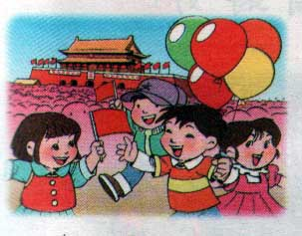
（十月一日）
Notes:
本资料来自于资源最齐全的２１世纪教育网www.21cnjy.com

Slide 10
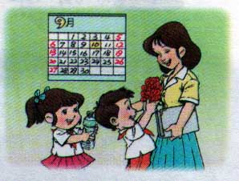
九月十日
（ ）
Notes:
本资料来自于资源最齐全的２１世纪教育网www.21cnjy.com

Slide 11
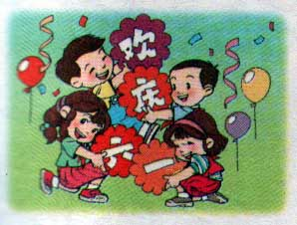
六月一日
（ ）
Notes:
本资料来自于资源最齐全的２１世纪教育网www.21cnjy.com

Slide 12
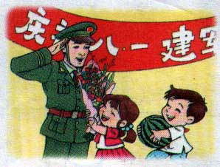
八月一日
（ ）
Notes:
本资料来自于资源最齐全的２１世纪教育网www.21cnjy.com

